Slide 1
计算机组成原理实验（三）
TA：
李伽泽
彭志峰

Slide 2
汇编语言中的函数（子程序）
函数要求：
你必须可以从任何地方调用子程序(设置参数与跳转)。
一旦子程序完成（得到返回值），必须返回调用子程序的地方。

Slide 3
函数调用过程
调用子程序包含两个参与者：调用者(caller)和被调用者(callee);
调用者调用子程序时，为子程序设置参数，跳转到子程序;
被调用者使用调用者提供的参数，然后运行，当运行结束后，被调用者保存返回值，将控制（如跳回）还给调用者。
这种机制展现了提供参数的调用者，和使用参数运算并返回值，最后回到使用返回值的调用者的被调用者之间的一种协定，也被称为协议（Protocol）。
当被调用者的代码被执行时，被调用者可能会调用一个辅助子程序。因此，被调用者可能将变成调用者，调用者和被调用者的概念并不总是清晰划分的。

Slide 4
资源有限
和C++等高级语言不同，MIPS编程中，无法创建新的变量，只有一系列的寄存器可以使用，这些寄存器实际上相当于全局变量。
但是，为了养成好的习惯，当调用子程序时，除非另有约定，必须认为子程序将使用所有的寄存器（除了栈指针）。
因此，如果调用子程序，保存在寄存器里的值可能会被覆盖。
毕竟，被调用的子程序也需要使用寄存器，但寄存器只有一套。

Slide 5
被调用者(callee)
MIPS 将 8 个寄存器 $s0 - $s7 设计为被保留的寄存器（saved register）。
如果使用这些寄存器，将由被调用者来保持这些寄存器的值。
但这仅是 MIPS 程序员遵守的惯例，不会被 CPU 自动执行。

Slide 6
作为被调用者
决定要使用哪些被保留的寄存器
将这些被保留的寄存器中的值保存到栈中
使用被保留的寄存器，运行子程序代码
在从子程序调用返回前，取出栈中被保留的寄存器的值
返回调用前的位置
如果子程序A中调用另一个子程序B，A不需要再保存一次被保留的寄存器，此时A是调用者，B是被调用者。

Slide 7
对栈的处理
理论上，如果寄存器是共享的，同时不指望子程序保存寄存器的值，那么，通过让每一个子程序使用一部分栈，并且每一个子程序只使用其自身的那一部分栈，可以为子程序保留一些其他程序不会覆盖的内存片段。
每一个子程序在运行的时候将保留一部分栈供自身使用。这被称为栈框架(stack fram)。通常，子程序只使用自身的栈，但当被调用者需要访问调用者传入的参数时例外，参数被认为是调用者栈的一部分（你可以将其视为共享的）。
对一个子程序，可能有不止一个栈框架，例如，递归函数对每一个递归调用都有一个栈框架。

Slide 8
对栈的处理
MIPS实际编程时：
调用者将参数保存在寄存器 $a0 - $a3 中。其总共能保存4个参数，如果有更多的参数，或者有传值的结构，其将被保存在栈中。
调用者不需要将返回值的位置压入栈中，而是用寄存器 $v0 和 $v1 来保留返回值。
被调用者从寄存器中访问参数和返回值。
如果需要保存寄存器（只有当其要调用子程序时），被调用者在栈中开辟空间。
被调用者将栈指针复原到其被调用前的指向，因此栈指针现在指向返回值。
调用者从 $v0 中取回返回值，如果需要调用其他子程序，需要将返回值保存在栈中（否则，其将在下一个子程序调用中被覆盖）。

Slide 9
调用子程序
调用子程序指令是 jal，意思是“跳转并链接(jump-and-link)”。
jal 将标记（label）作为操作数，这个标记是子程序在内存中的地址，汇编器将标记翻译为地址。
跳转到那个地址意味着更新程序计数器为子程序的地址。
jal 将返回地址保存在寄存器 $r31 中，这个寄存器也被称为 $ra("ra"表示返回地址(return address) )。
假如在地址1000使用jal跳转到子程序，因为每个MIPS指令用4字节表示，那么此时$ra保存的地址为1004，即jal指令的下一条指令。

Slide 10
返回调用者
jr指令，意思是“跳转到寄存器”(”jump register”)，能够跳转到保存在寄存器里的地址上。
在子程序末尾，我们要使用 jr $ra 来返回之前的地址。
注意，如果子程序中还调用了另一个子程序，此时必须将 $ra入栈，同时也必须将临时寄存器或被保留的寄存器入栈。

Slide 11
总结
调用者将参数保存在寄存器 $a0 - $a3 中。其总共能保存4个参数。如果有更多的参数，或者有传值的结构，其将被保存在栈中。
调用者使用 jal 加上子程序的标记，返回地址PC + 4保存在 $ra 中，PC 是 jal 指令的地址。
当子程序结束，返回值要保存在 $v0 - $v1 中。
被调用者使用 jr $ra 返回到调用者那里。
被调用者通常在开头将其需要使用的寄存器保存到栈中，如果被调用者调用了辅助子程序，必须将 $ra入栈，同时也必须将临时寄存器或被保留的寄存器入栈。

Slide 12
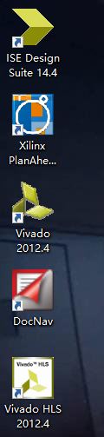
ISE安装注意事项
从ftp上下载ISE之后解压缩，然后点击xsetup.exe进行安装。
安装结束后会发现桌面上出现许多图标：这时直接点击ISE Design Suite 14.4是无法启动的，需要改动 ISE Design Suite 14.4的属性，
对目标路径进行改动。原来的目标路径为
X:\ISE\14.4\ISE_DS\settings64.bat X:\ISE\14.4\ISE_DS\ISE\bin\nt64\ise.exe
1.将setting64改为setting32
2.nt64改为nt
改完后应用就可以点击图标打开ISE了。
第一次打开软件会弹出Xilinx License Configuration Manager，加载ftp下载的xilinx_isecrc.lic文件即可。

Slide 13
Basys3开发板
BASYS 3是一款 Digilent公司（现已被NI收购）推出的、采用Vivado套件设计的、基于Xilinx的FPGA开发的入门级FPGA学习／开发板，板载赛灵思 Artix 7系列的FPGA产品。 BASYS 3包含所有BASYS板中的标准功能：完成准备使用的硬件，收集了大量的板载I / O设备，所有需要FPGA支持电路，以及开发工具的免费版本 。

Slide 14
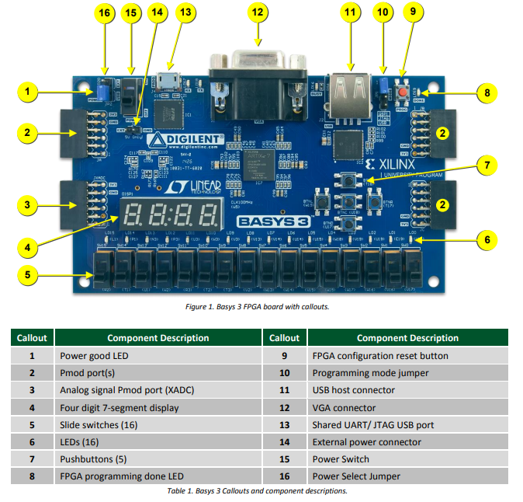

Slide 15
Basys3开发板
Basys3需要使用Vivado来烧写。

